Slide 1

Όλοι στον κήπο
Ο, ο
Χατσίκου Ιωάννα http://taksiasterati.blogspot.gr

Slide 2

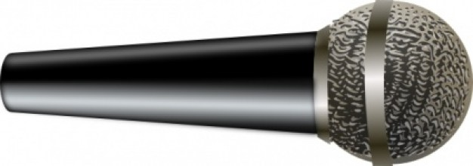
Ο δημοσιογράφος εξιστορεί τι είδαμε στα προηγούμενα.
Notes:
Ανά τακτά διαστήματα χρίζουμε δημοσιογράφο κάποιο μαθητή (διαφορετικό κάθε φορά) που μας εξιστορεί όσα συνέβησαν στα τελευταία κεφάλαια.

Slide 3
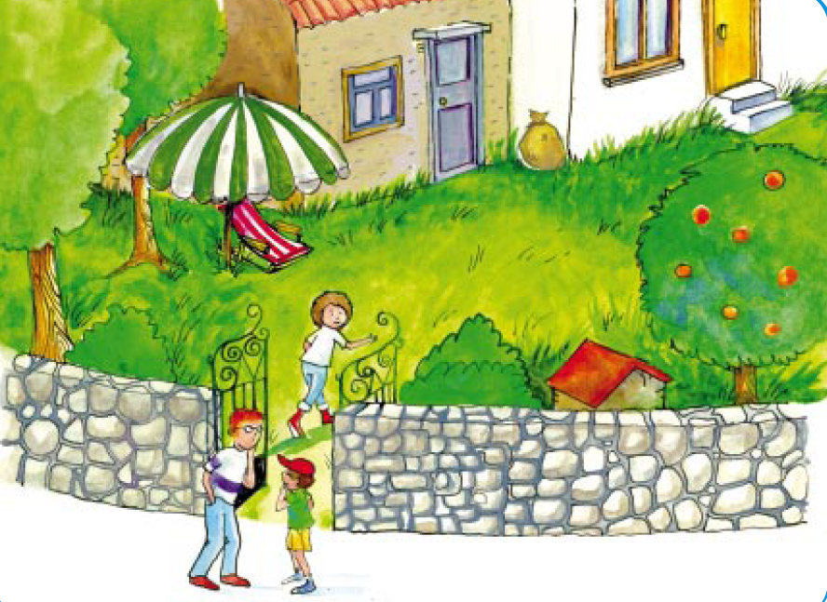
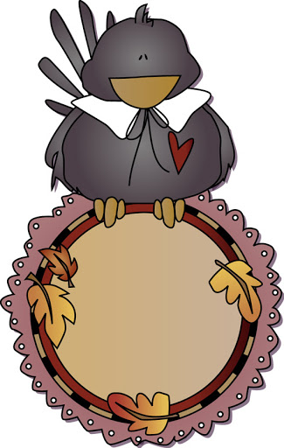
Τι συμβαίνει;

Slide 4
Τι συζητούν ο Άρης
και ο Ορφέας ;
Που πηγαίνει
η Μαρίνα;

Slide 5
παράθυρο
πόρτα
σάκος
ομπρέλα
χόρτο
Τι βλέπουμε
στην εικόνα;
δέντρο
τοίχος
Ορφέας
δρόμος

Slide 6
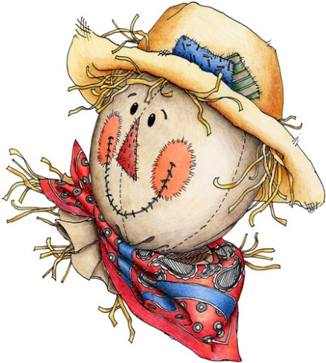
Ποιο γράμμα υπάρχει σε όλες τις λέξεις;
πόρτα
ομπρέλα
χόρτο
δέντρο
παράθυρο
τοίχος
δρόμος
Ορφέας
σάκος

Slide 7
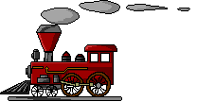
Πώς γράφω Ο ο
Το τρενάκι της Αλφαβήτας παίρνει ακόμα έναν επιβάτη!

Slide 8
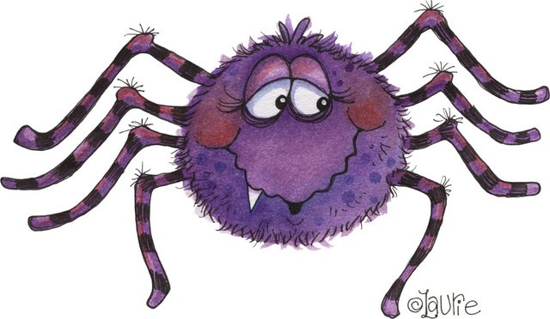
Το ο είναι φωνακλάδικο ή ήσυχο γραμματάκι;

Slide 9
κ
κο
τ
το
ο
π
πο
σ
σο

Slide 10

Το μαγικό ραβδί!
Notes:
Φτιάχνουμε τον αξονα λέξεων. Ενας μαθητής γίνεται μαγος και με το μαγικό ραβδί αγγίζει τους συμμαθητές του και πρέπει να πουν μια λέξη από το γράμμα που επεξεργαζόμαστε κάθε φορά. Λέξεις από ο: όνειρο , ομπρέλα οδοντόβουρτσα, οδοντοκρεμα, οχιά, ορειβάτης , Όλυμπος, οξυγόνο, ομορφιά, οροσειρά, οδοντοστοιχία , ομίχλη, οδοντογλυφίδα, ορνεα, ορχήστρα , οθόνη, ομάδα , όπερα, ομελέτα , οδηγός , οχτώ

Slide 11
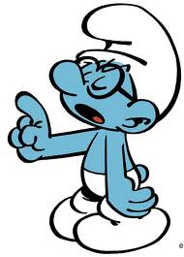
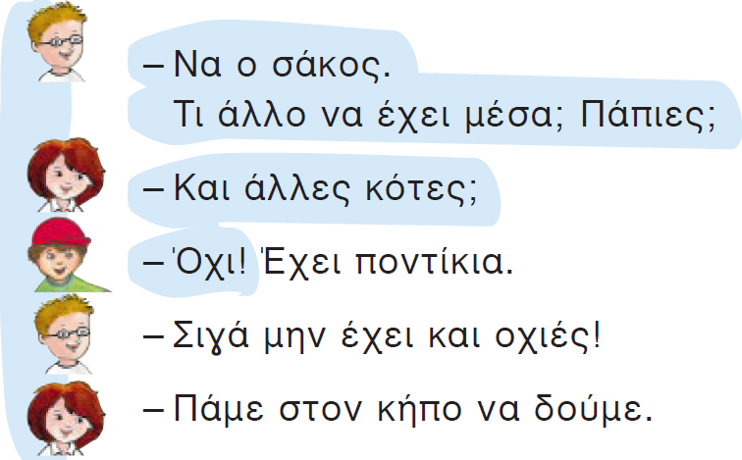
Τι συζητούν ο Άρης και ο Ορφέας; Τι σχεδιάζει να κάνει η Μαρίνα;
Τι λέμε ότι κάνουν;
Ποιοι μιλάνε στο κείμενο;
Notes:
Επισημαίνω το διαλογο-παύλα διαλόγου. Ποιοι μιλάν; Πόσες φορές; Διαβάζω το κείμενο 2 φορές . Το επεξεργαζόμαστε.

Slide 12
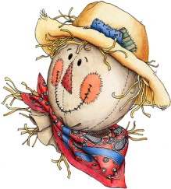
Διαβάζουμε!
Εντοπίζουμε όλα τα Ο,ο στο κείμενο.

Slide 13

Τι είναι αυτά τα σημαδάκια;

Slide 14
ερωτηματικό
Είμαι περίεργο πολύ
και συνεχώς ρωτάω τι; Όταν θα ρωτάς κι εσύ στο τέλος θα ‘μαι στη στιγμή!
;

Slide 15

Αυτός είναι ο Άκης Οχταποδάκης. Του αρέσει πολύ να μιλάει με εικόνες!
Notes:
Ο Ακης Οχταποδάκης παίρνει λέξεις και βάζει στη θέση τους εικόνες ή μας φέρνει εικόνες να βάλουμε στο κείμενο. Αναγνώριση λέξεων , αντιστοίχιση λέξης εικόνας.

Slide 16

Γεια σας! Είμαι ο Άκης ο Οχταποδάκης. Πάρτε τις εικόνες που έφερα και τοποθετήστε τις σωστά στο κείμενο.

Slide 17

Φωνάξτε δυνατά όχι όταν βλέπετε τη λέξη!
όχι
ιόχ
όχι
χόι
όχι

Slide 18





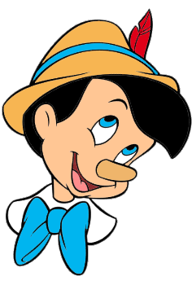
Ο Πινόκιο διαβάζει…

Slide 19

Τι άλλο μπορεί να έχει ο σάκος;
Ο
σάκος
έχει
Notes:
Φτιάχνω προτάσεις με το έχει.

Slide 20
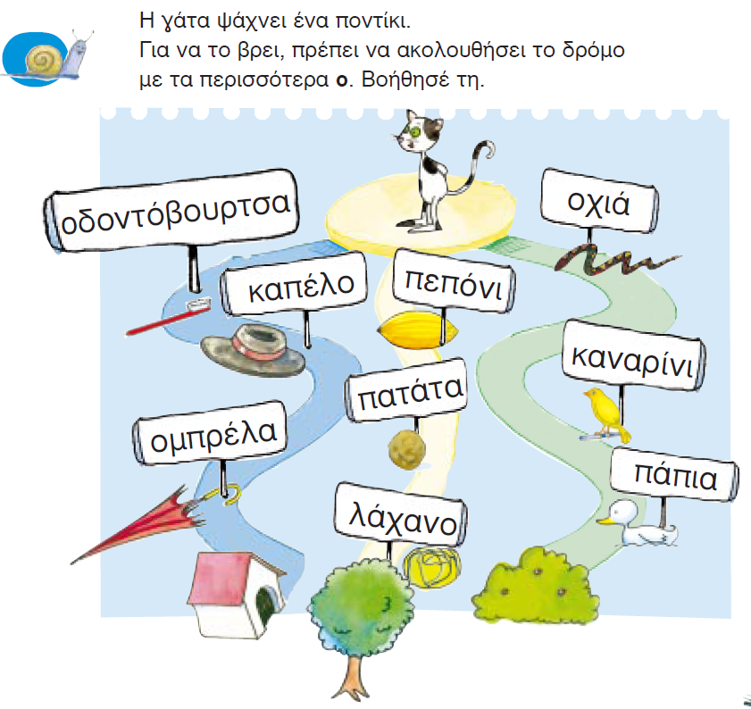

Slide 21
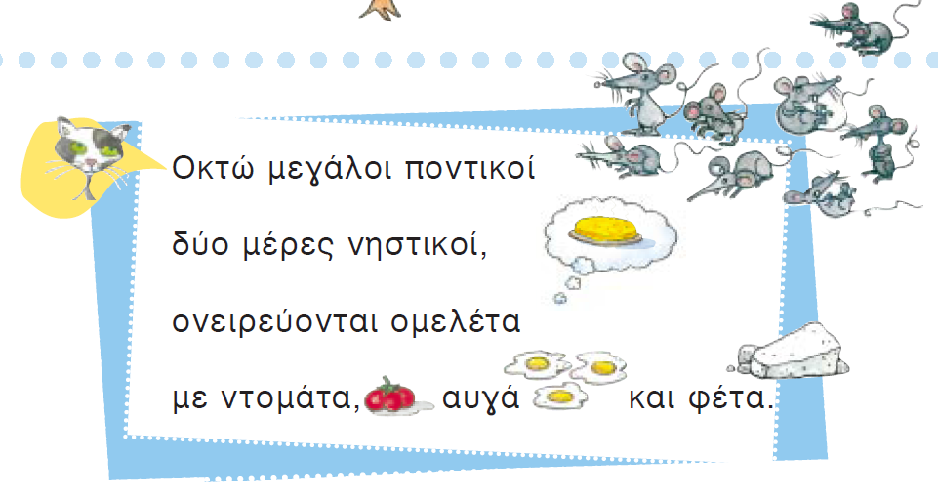

Slide 22


Slide 23

Όλοι στον κήπο
Τετράδιο εργασιών

Slide 24
Διαβάζουμε

Slide 25
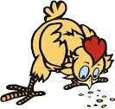

κότα
νοσοκόμα

Slide 26

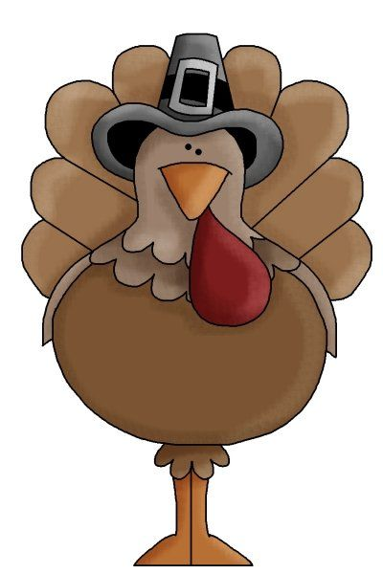
Ας εντοπίσουμε αν υπάρχει το γράμμα o στον τίτλο του.
Τι είναι αυτό;

Slide 27
Ας εντοπίσουμε αν υπάρχει το γράμμα o.
Τι είναι αυτό;

Slide 28
Ας εντοπίσουμε αν υπάρχει το γράμμα o.
Τι είναι αυτό;

Slide 29
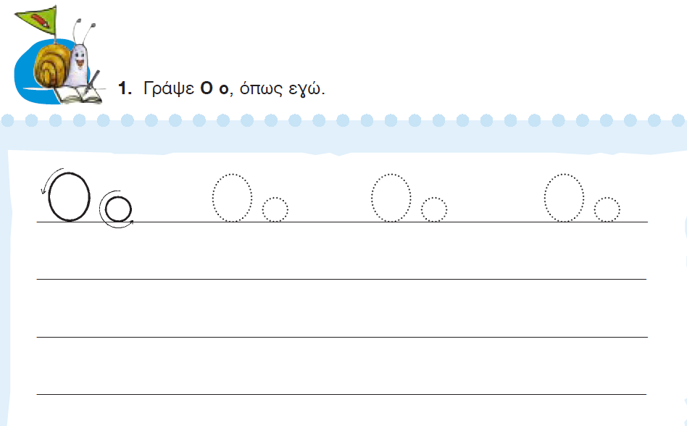

Slide 30
σάκος
σά
κος
σ
ά
κ
ο
ς

Slide 31
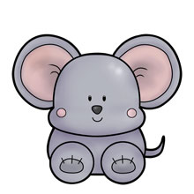
Ο ποντικός θέλει να καλέσει κάποιους φίλους για να φάνε ομελέτα…

Slide 32
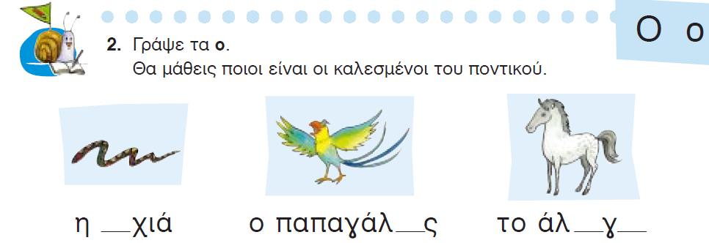

Slide 33
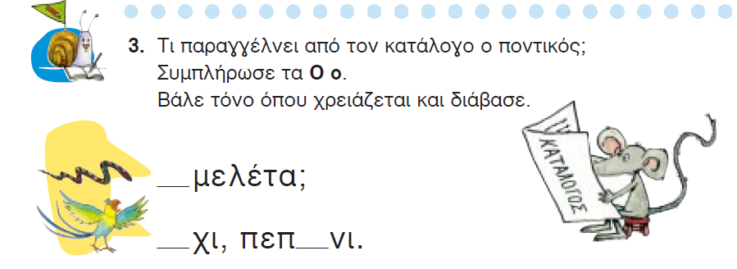

Slide 34
Πότε στέλνουμε προσκλήσεις;

Slide 35
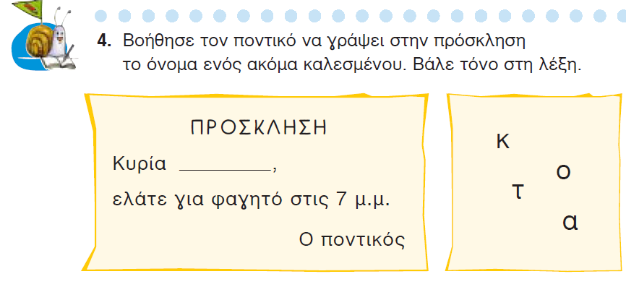

Slide 36
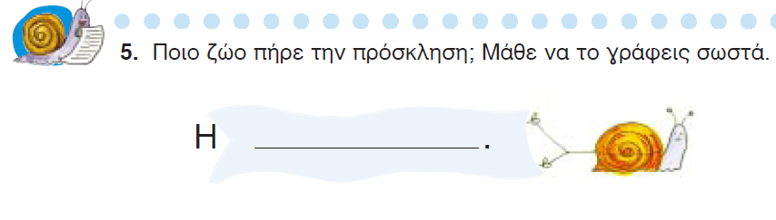

Slide 37
Γράψε μια λέξη από κ.
Το πρώτο γράμμα στο πρώτο κουτάκι , τα υπόλοιπα δίπλα.

Slide 38
Γράψε μια λέξη από ο.
Το πρώτο γράμμα στο πρώτο κουτάκι , τα υπόλοιπα δίπλα.

Slide 39
Γράψε μια λέξη από τ.
Το πρώτο γράμμα στο πρώτο κουτάκι , τα υπόλοιπα δίπλα.

Slide 40
Γράψε μια λέξη από α.
Το πρώτο γράμμα στο πρώτο κουτάκι , τα υπόλοιπα δίπλα.

Slide 41
Διάβασε τη λέξη που σχηματίζεται κάθετα.

Slide 42
Βάλε το σωστό άρθρο: ο , η , το
____ καρότο
___ σοκολάτα
____ ιπποπόταμος
____ παγωτό

Slide 43


Βάλε το σωστό άρθρο: ο , η , το
_____ τιμόνι
___ κολοκύθα
___ νοσοκόμα
_____ λεμόνι

Slide 44


Βάλε το σωστό άρθρο: ο , η , το
_____ κόκαλο
_____ κινητό
_____ μπανάνα
_____ μήλο

Slide 45
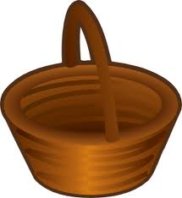
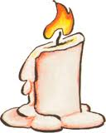

Βάλε το σωστό άρθρο: ο , η , το
_____ σάκος
_____ καλάθι
_____ κερί
_____ νυχτερίδα

Slide 46
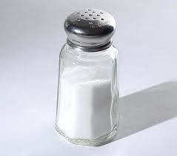
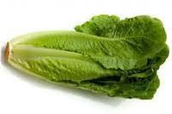

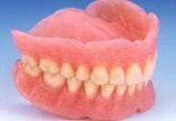
Βάλε το σωστό άρθρο: ο , η , το
_____ μαρούλι
_____ αλάτι
_____ μασέλα
_____ πακέτο

Slide 47
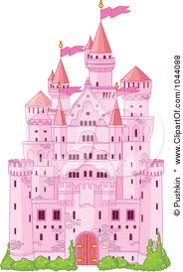
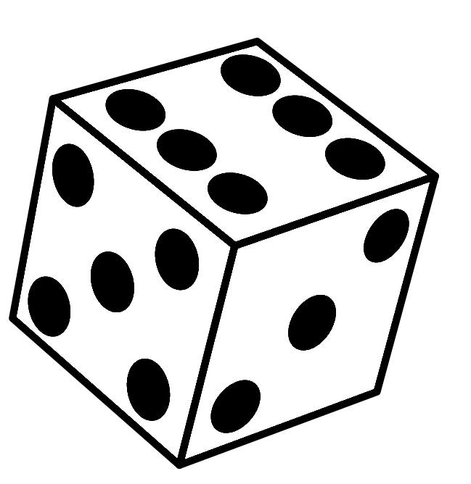
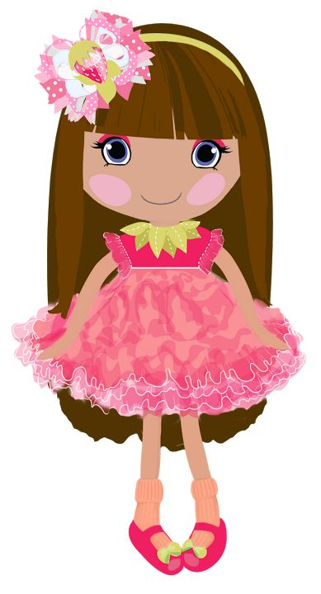

Βάλε το σωστό άρθρο: ο , η , το
_____ ζάρι
_____ παλάτι
_____ κοπέλα
_____ λαγός

